Slide 1
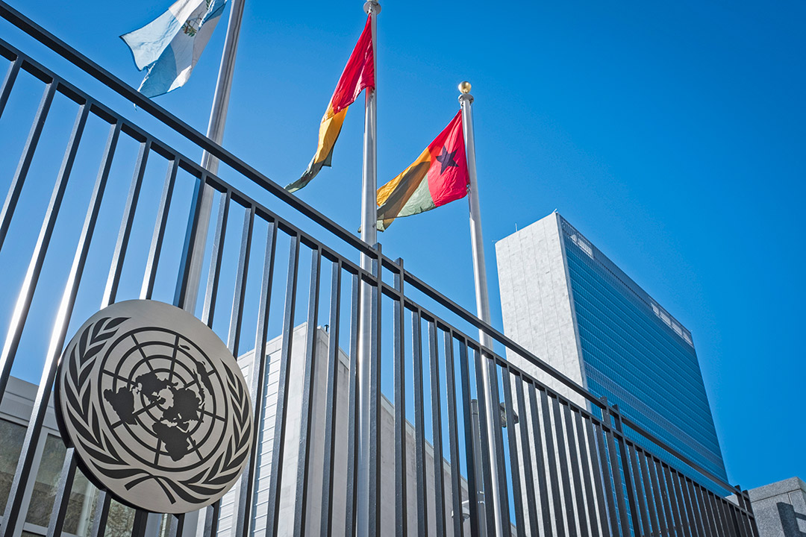
中国进入联合国
信管研1901
谢俊宇 2018020450
陈亮 2019020561

Slide 2

联合国的成立
联合国成立于第二次世界大战结束后的1945年
当时的安理会五大常任理事国（法兰西共和国、中华民国、苏维埃社会主义共和国联邦、大不列颠及北爱尔兰联合王国和美利坚合众国）

Slide 3

70年代前的外交局势
1950年9月，在美国操纵下，第五届联大否决了苏联和印度分别提出的恢复中华人民共和国在联合国合法权利的提案。
1951年，美国操纵第六届联大否决了苏联等国代表提出的将恢复中国合法席位问题列入联大议程的提案，并通过了一个“延期审议”中国代表权问题的决议。从此至1960年，美国采用“延期审议”的手段阻挠相关提案的提案。
整个六十年代，投票支持恢复中国代表权的国家不断增多。1970年，赞成恢复新中国在联合国合法权利的票数首次超过了反对票。

Slide 4

双重代表权案
1971年7月，美国同日本炮制“双重代表权”，即接纳中华人民共和国的代表入联合国，但保留“中华民国”的代表权。这个提案最终以59票反对（欧18亚16非19北美2南美5）、55票赞成、15票弃权被流产。

Slide 5
两阿提案
1971年10月25日，第二十六届联合国大会以76票赞成、35票反对、17票弃权的压倒多数通过了阿尔巴尼亚、阿尔及利亚等23国提出的要求恢复中华人民共和国在联合国的一切合法权利，并立即把蒋介石集团的代表从联合国一切机构中驱逐出去的提案。
阿尔巴尼亚、阿尔及利亚联合23个国家共同提出的，提案国其中11个是非洲国家，占了几乎半数。

Slide 6
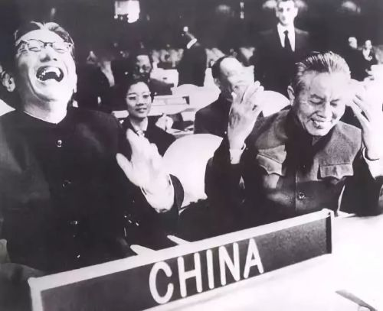
成功进驻联合国
左为中国外交部副部长乔冠华，右为中国常驻联合国代表黄华。

Slide 7
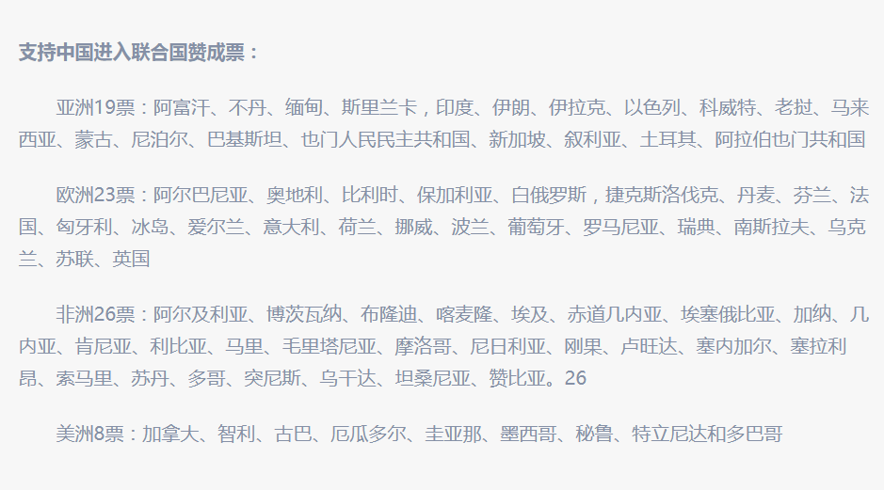

Slide 8
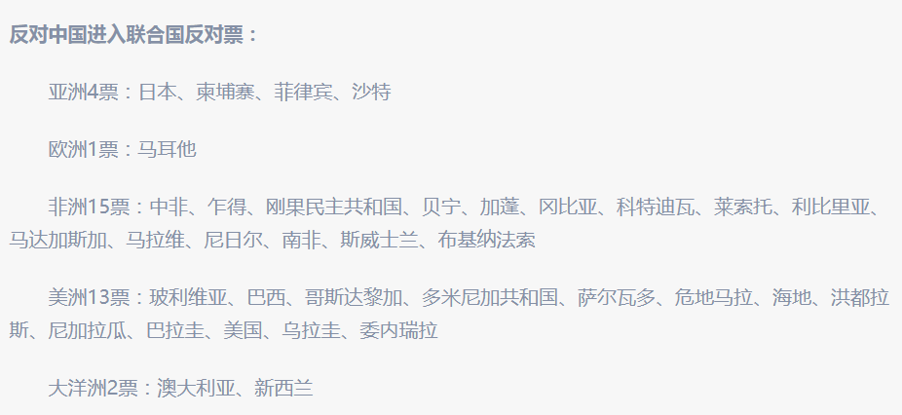
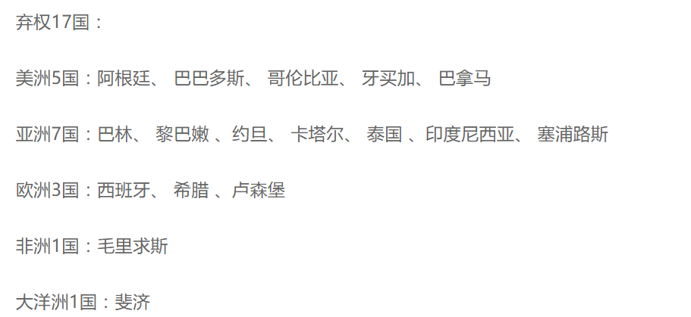

Slide 9
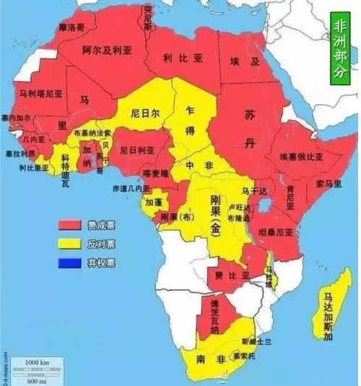
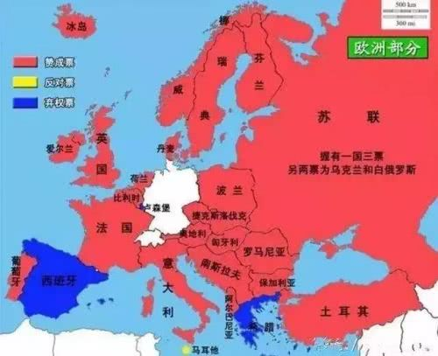
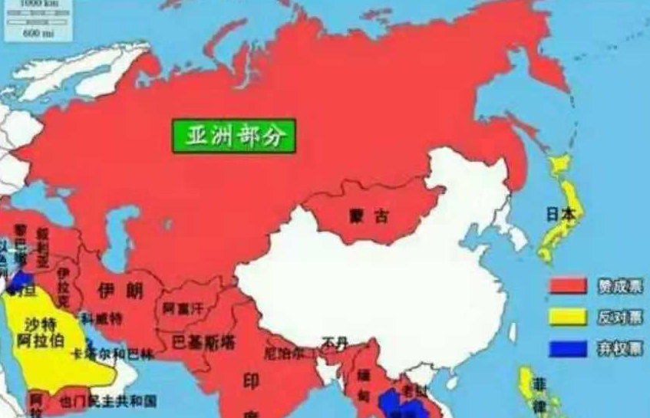
投票情况

Slide 10
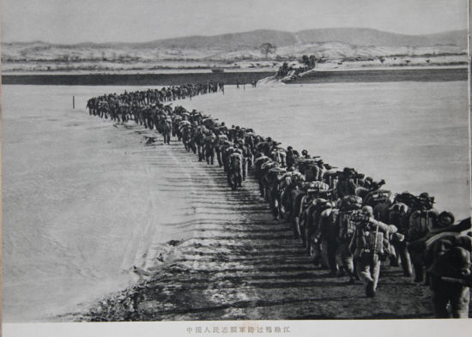
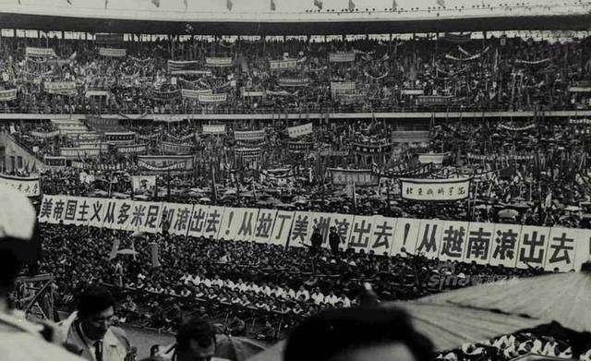
民族尊严
抗美援朝，打赢联合国军，美国被中国从鸭绿江赶回了三八线。
越南战争，美国人和中国的代理人打，陷入泥潭。
联合国要保证世界和平或起码保证没有大的战争，没有中华人民共和国的加入根本做不到！

Slide 11
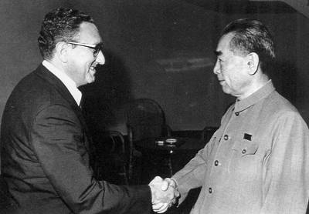
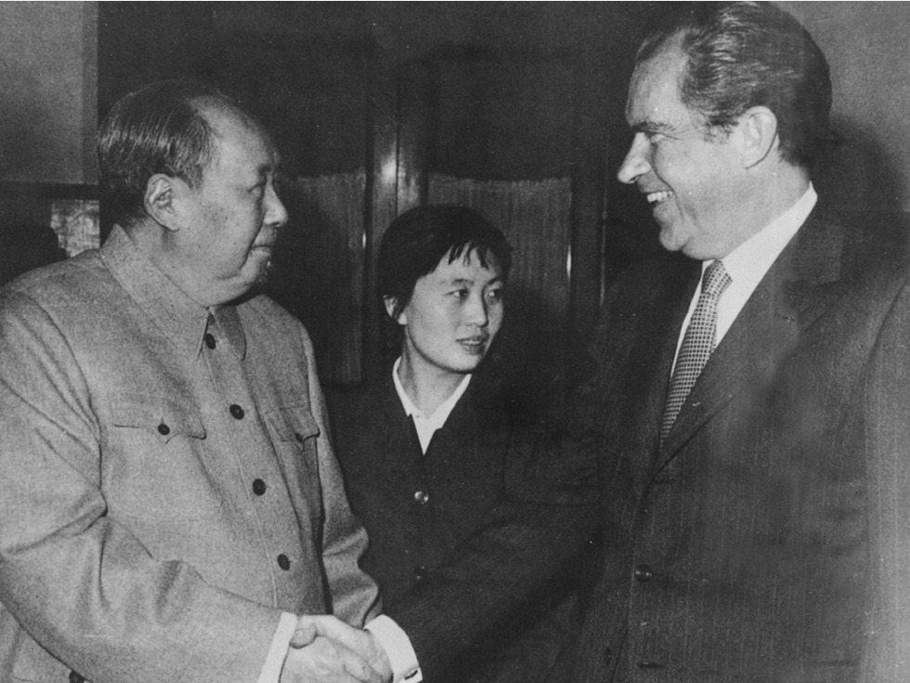
现实利益需要
尼克松选举上台后，最重要的任务就是如何体面地退出越南战争。
庄则栋乒乓外交、基辛格秘密窜访、尼克松访华（越顶外交）。
美国：退而求其次，搞“双重代表权”，把安理会席位让出来。

Slide 12
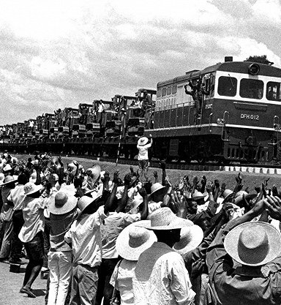
第三世界领袖
联合国常任理事国中不需要美国的小弟弟，而需要一个在国际社会中真正负责的大国，特别是需要一个代表第三世界的国家。
“我看美国、苏联是第一世界。中间派，日本、欧洲、澳大利亚、加拿大，是第二世界。咱们是第三世界。”
“我们是被非洲兄弟抬到联合国去的”。

